Slide 1
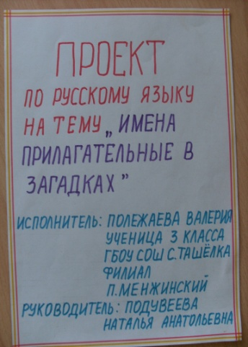
Проект по русскому языку «Имена прилагательные в загадках»
Ученики 3 класса:
Каширская Анастасия , Мутьянова Антонина , Скопенко Николай , Тезтуарова Амина .
Руководитель:
Атрашкевич Лариса Ризуановна

Slide 2
Цель: изучить имена прилагательные; понять какую роль выполняют имена прилагательные в загадках.
Задачи: подобрать загадки с именами прилагательными; научиться определять число, род имён прилагательных.

Slide 3
Имя прилагательное – это часть речи
Отвечает на вопросы: какой? Какая? Какое? Какие?
Обозначает признак предмета.
Даёт описание предмета, делает речь красочной.
Дружит с существительным и подчиняется ему в роде, числе и падеже.

Slide 4
Я – часть речи интересная,
Широко в миру известная:
Опишу любой предмет-
В этом равных со мной нет.
Речь со мною выразительна,
И точна и удивительна.
Чтоб красиво говорить ,
Мною нужно дорожить !

Slide 5
Загадка- один из древних жанров устного народного творчества.
Слово « загадка» произошло от слова « гадати», что в переводе означает « думать, размышлять».
В загадках часто используются имена прилагательные .
По признакам загаданного предмета можно отгадать сам предмет.

Slide 6
Имя прилагательное единственного числа мужского рода.
Сам алый, сахарный, кафтан зелёный , бархатный.
( арбуз)
2) Замечательный цветок словно яркий огонёк. Пышный , важный , словно пан , нежный бархатный…
( тюльпан)
3) Как зовут меня, скажи? Часто прячусь я во ржи . Скромный полевой цветок , синеглазый …
( василёк)

Slide 7
Имя прилагательное единственного числа среднего рода.
Дорогое ожерелье засверкало на деревьях, белое, искристое, морозное, ветвистое.
(иней)
2) Рыбам жить зимой тепло, крыша толстое стекло.
(лёд)
3) Дел у меня немало, я белым одеялом всю землю укрываю, в лёд реки убираю. Белю поля, дома, а зовут меня…
(зима)

Slide 8
Имя прилагательное единственного числа женского рода.
1) Птица длиннохвостая, птица говорливая, самая болтливая.
(сорока)
2) Рыжая плутовка, хитрая да ловкая, в сарай попала, кур пересчитала.
(лиса)
3) Я стою на ножке тонкой, я стою на ножке гладкой под коричневою шапкой с бархатной подкладкой.
(гриб)

Slide 9
Имя прилагательное множественного числа.
Что за звёздочки сквозные на пальто и на платке. Все сквозные, вырезные, а возьмёшь вода в руке.
(снежинки)
2) У него глаза цветные, не глаза, а три огня. Он по очереди ими сверху смотрит на меня.
(светофор)
3) В огороде у дорожки стоит солнышко на ножке.
Только желтые лучи у него не горячи.
(подсолнух)

Slide 10
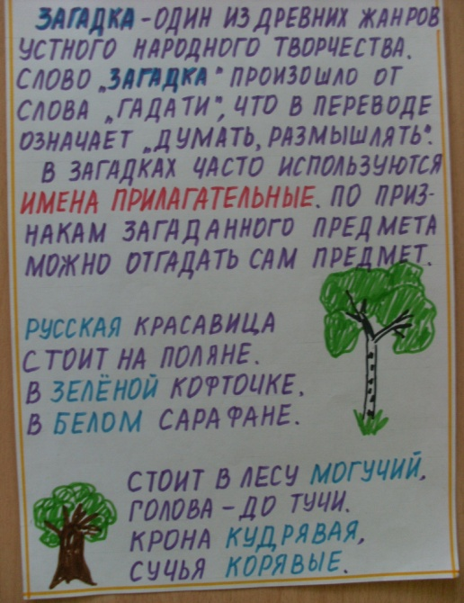
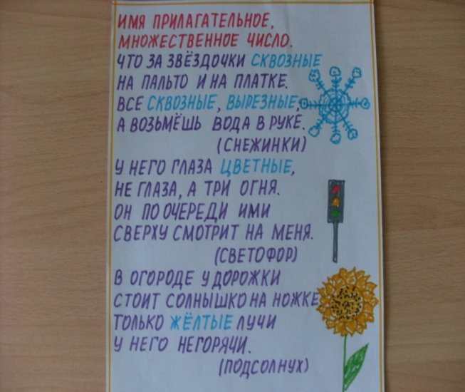
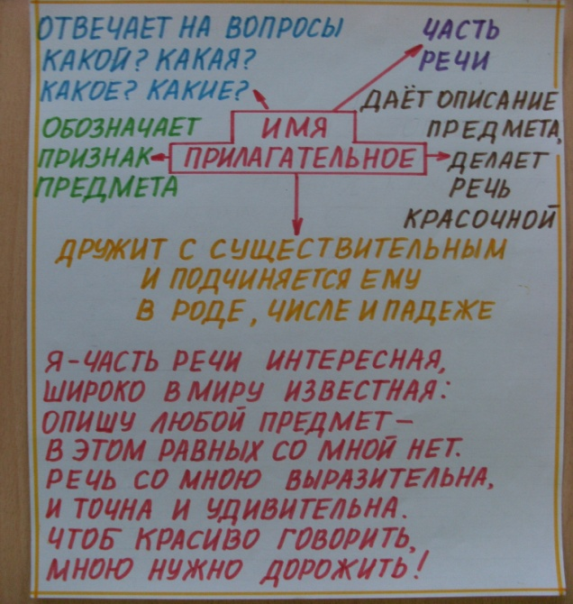
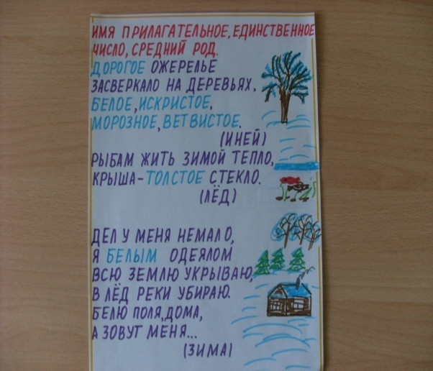
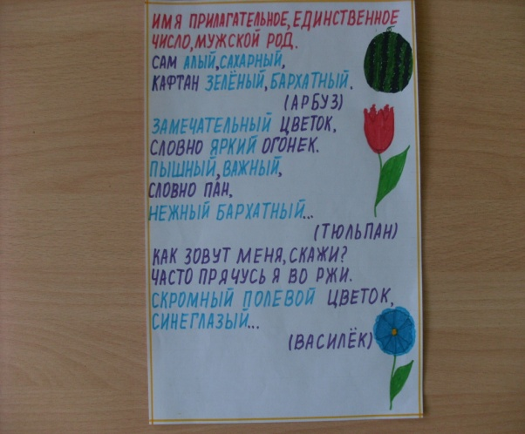
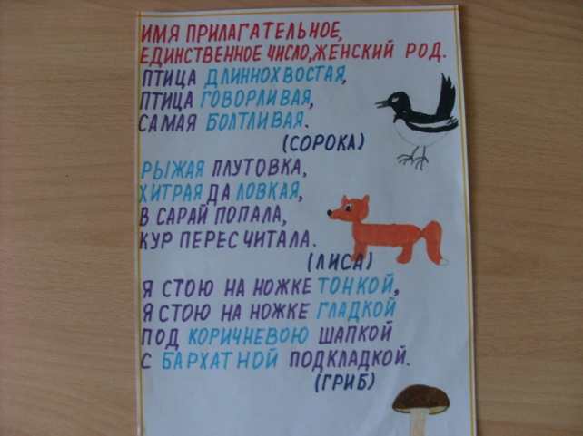

Slide 11

Спасибо за внимание !

